Slide 1
秦为统一中国，广揽人才，韩国为削弱秦国势力，趁秦国招揽人才之机，派水利专家郑国入秦，企图通过让秦国修灌渠来耗费财力，从而削弱秦国的军事实力。计谋败露之后，秦国大臣宗室污蔑客卿都不可靠，纷纷要求驱逐客卿。公元前237年，秦始皇下令逐客，李斯亦在被逐之列。在被勒令出境的途中，李斯写下了《谏逐客书》一文，指出驱逐客卿是错误的，劝阻秦始皇不要逐客。秦始皇采纳了李斯的意见，收回了逐客令，并恢复了李斯的官职。

Slide 2
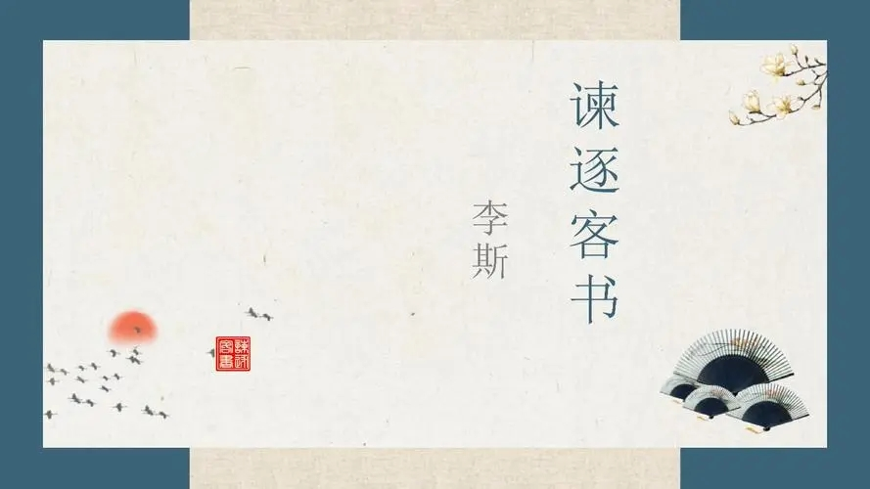

Slide 3
学习目标
1.审美鉴赏与创造：了解秦时历史，弄清楚赢政逐客的原由。学会顺情入机，动言中务，入情入理地从事实来劝说某人
2.语言建构与运用：掌握本文常见的文言知识。学习秦汉散文的写作特点。
3.思维发展与提升：学会运用开门见山的谏说方法。在议论文中掌握史实论证、类比认证、正反论证。

Slide 4
有关作者
李斯（？—前208年）战国时期楚国上蔡（今河南上蔡西南）人，是秦代著名政治家、文学家、书法家。少时与韩非俱从荀况学帝王之术，成而入秦，得到秦王的器重，秦统一后官至丞相，积极主张废除诸侯，行郡县。统一文字和度量衡，改革典章制度。秦二世二年，宦者赵高诬其谋反，被腰斩于咸阳，灭三族。秦代因其所历时间很短，没有留下更多文章，而李斯却有《谏逐客书》及《泰山刻石文》、《琅琊台石刻》传世，所以以鲁迅说“秦之文章，李斯一人而已。”

Slide 5
有关李斯的小故事
人鼠之叹
李斯者，楚上蔡人也。年少时，为郡小吏，见吏舍厕中鼠食不洁，近人犬，数惊恐之。斯入仓，观仓中鼠，居大庑之下，不见人犬之扰。于是李斯乃叹曰：人之贤不肖譬如鼠矣，在所自处耳。——《史记，李斯列传》
东门逐兔
秦二世二年七月，丞相李斯因遭奸人诬陷，论腰斩咸阳市。临刑谓其中子曰：“吾欲与若复牵黄犬俱出上蔡东门逐狡兔，岂可得乎！”

Slide 6
朗读课文、疏通文意
臣闻吏议逐客，窃以为过矣。昔缪公求士，西取由余于戎，东得百里奚于宛，迎蹇叔于宋，来丕豹、公孙支于晋。此五子者，不产于秦，而穆公用之，并国二十，遂霸西戎。孝公用商鞅之法，移风易俗，民以殷盛，国以富强，百姓乐用，诸侯亲服，获楚、魏之师，举地千里，至今治强。惠王用张仪之计，拔三川之地，西并巴、蜀，北收上郡，南取汉中，包九夷，制鄢、郢，东据成皋之险，割膏腴之壤，遂散六国之众，使之西面事秦，功施到今。昭王得范雎，废穰侯，逐华阳，强公室，杜私门，蚕食诸侯，使秦成帝业。此四君者，皆以客之功。由此观之，客何负于秦哉！向使四君却客而不内，疏士而不用，是使国无富利之实，而秦无强大之名也。

Slide 7
臣闻吏议逐客，窃以为过矣。昔缪公求士，西取由余于戎，东得百里奚于宛，迎蹇叔于宋，来丕豹、公孙支于晋。此五子者，不产于秦，而穆公用之，并国二十，遂霸西戎。孝公用商鞅之法，移风易俗，民以殷盛，国以富强，百姓乐用，诸侯亲服，获楚、魏之师，举地千里，至今治强。惠王用张仪之计，拔三川之地，西并巴、蜀，北收上郡，南取汉中，包九夷，制鄢、郢，东据成皋之险，割膏腴之壤，遂散六国之众，使之西面事秦，功施到今。昭王得范雎，废穰侯，逐华阳，强公室，杜私门，蚕食诸侯，使秦成帝业。此四君者，皆以客之功。由此观之，客何负于秦哉！向使四君却客而不内，疏士而不用，是使国无富利之实，而秦无强大之名也。
私下里认为是错误的。 缪：通“穆”。 西：向西。 于：从。
来：使……来到。 殷”：多，众多。 殷盛：指百姓众多而且富裕。
拔：攻占。 据：占有。 膏腴之壤：肥沃的土地。
西面事秦：向西面侍奉秦国。 施：散布。
向使：假使，倘若。 却：推辞。 内：同“纳”，接纳。

Slide 8
今陛下致昆山之玉，有随和之宝，垂明月之珠，服太阿之剑，乘纤离之马，建翠凤之旗，树灵鼍之鼓。此数宝者，秦不生一焉，而陛下说之，何也？必秦国之所生然后可，则是夜光之璧，不饰朝廷；犀象之器，不为玩好；郑、卫之女不充后宫，而骏良駃騠不实外厩，江南金锡不为用，西蜀丹青不为采。所以饰后宫，充下陈，娱心意，说耳目者，必出于秦然后可，则是宛珠之簪，傅玑之珥，阿缟之衣，锦绣之饰不进于前，而随俗雅化，佳冶窈窕，赵女不立于侧也。
陛下：对帝王的尊称。 致：求得，收罗。
说：通“悦”，喜悦，喜爱。
后宫：嫔妃所居的宫室，也可用作嫔妃的代称。 外厩：宫外的马圈。
为：表被动。 所以：用来……。
下陈：殿堂下陈放礼器、站立傧从的地方。 傅：着，镶嵌。
缟：未经染色的绢。
佳：美好，美丽。 冶：妖冶，艳丽。 窈窕：美好的样子。

Slide 9
夫击瓮叩缶弹筝搏髀，而歌呼呜呜快耳者，真秦之声也；《郑》、《卫》、《桑间》，《昭》、《虞》、《武》、《象》者，异国之乐也。今弃击瓮叩缶而就《郑》、《卫》，退弹筝而取《昭》、《虞》，若是者何也？快意当前，适观而已矣。今取人则不然。不问可否，不论曲直，非秦者去，为客者逐。然则是所重者在乎色乐珠玉，而所轻者在乎人民也。此非所以跨海内、制诸侯之术也。
搏：击打，拍打。 髀：大腿。
搏髀：拍打大腿，以此掌握音乐唱歌的节奏。 就：靠近，这里指欣赏。
若是：像这样。 不然：不这样。 去：离开，使……离开。
然则：既然这样，那么。固定结构。 非：不是。
所以：用来……。

Slide 10
臣闻地广者粟多，国大者人众，兵强则士勇。是以太山不让土壤，故能成其大；河海不择细流，故能就其深；王者不却众庶，故能明其德。是以地无四方，民无异国，四时充美，鬼神降福，此五帝三王之所以无敌也。今乃弃黔首以资敌国，却宾客以业诸侯，使天下之士退而不敢西向，裹足不入秦，此所谓“藉寇兵而赍盗粮”者也。夫物不产于秦，可宝者多；士不产于秦，而愿忠者众。今逐客以资敌国，损民以益仇，内自虚而外树怨于诸侯，求国无危，不可得也。
是以：因此。 太山：即泰山。 让：辞让，拒绝。
择：舍弃，抛弃。 却：推却，拒绝。 明：鄣明，显明。
五帝：指黄帝、颛顼、帝喾、尧、舜。
三王：指夏、商、周三代开国君主，即夏禹、商汤、周文王和周武王。
黔首：泛指百姓。 资：资助，供给。 业：从业，从事，事奉。
赍：送，送给。 益：增益，增多。 雠：通“仇”，仇敌。
外树怨于诸侯：国外在诸侯那里构树新怨。

Slide 11
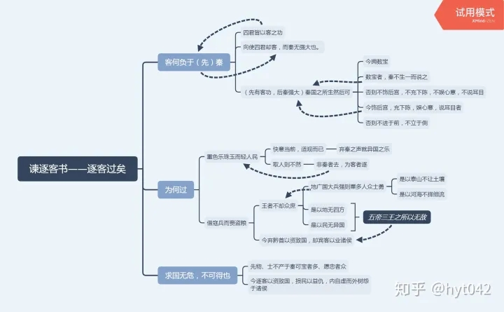
请根据文章内容，整理文章的思维导图，并进行展示。

Slide 12
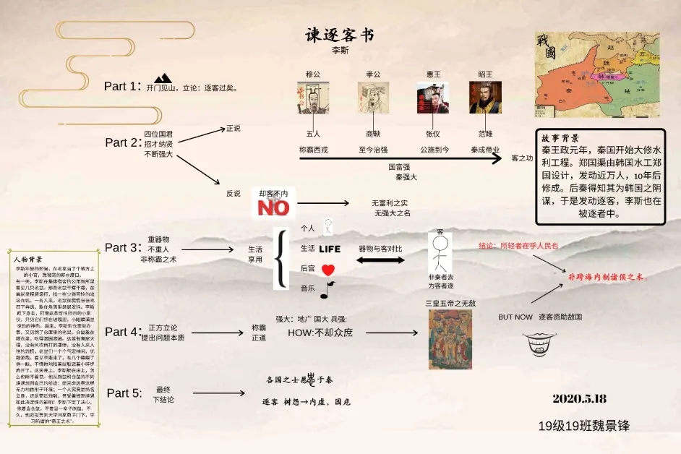
请根据文章内容，整理文章的思维导图，并进行展示。

Slide 13
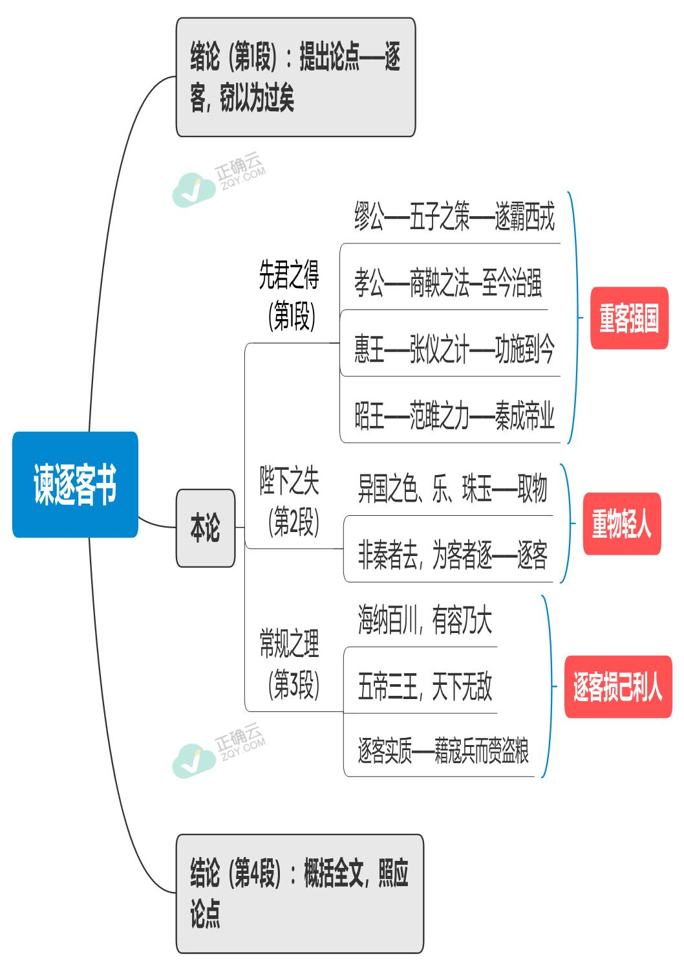
请根据文章内容，整理文章的思维导图，并进行展示。

Slide 14
文章结构
第一段：提出中心论点。 引论部分
第二、三、四段：进行分析论证。 本论部分
第二、三段：运用事例分析论证。 （摆事实）
第四段：运用理论分析论证。 收束文章，照应全文。
结论部分

Slide 15
思考探究
1、《谏逐客书》击中了秦王的三处软肋，是那三处呢？朗读课文，试做分析。
2、李斯在议论“逐客”行为的错误时，使用了哪些论证方法？
3、秦王嬴政在看过李斯的《谏逐客书》后，不仅收回了逐客令，还召回离秦的客卿，更将李斯纳入麾下，可见此文的确有很强的说服力，参考前人的评价，从文章的立场和切入点角度讨论此文能够说服秦王的原因。

Slide 16
思考探究
1、《谏逐客书》击中了秦王的三处软肋，是那三处呢？朗读课文，试做分析。
第一处，从历史看，客卿有功于秦
第二处，“逐客”是重物轻人
第三处，“逐客”对秦有害对六国有利

Slide 17
思考探究
2、李斯在议论“逐客”行为的错误时，使用了哪些论证方法？
“逐客”之过 论证方法
客卿有功于秦 举例论证、正反论证
“逐客”是重物轻人 对比论证、类比论证
“逐客”对秦有害 因果论证、对比论证
对六国有利

Slide 18
前人对《谏逐客书》论证特点的评价：
中原诸物不出于秦，而秦用之，犹人才不出于秦，而秦不用，反复议论，深得作文之法。
———李涂《文章精义》
细玩行文，落笔时必有一段无因见逐不能自平之气。故不禁其拉杂错综，忽而正说，忽而倒说，忽而复说，莫可端倪，如此所以为佳。
——林云铭《古文新义》
何氏义门，谓此文只“昔”字、“今”字对照两大段。前举先世之典，以事证；后就秦王一身，以物喻。即小见大，于人情尤易通晓。可谓道着。……
林纾《古文辞类纂》卷三

Slide 19
思考探究
3、秦王嬴政在看过李斯的《谏逐客书》后，不仅收回了逐客令，还召回离秦的客卿，更将李斯纳入麾下，可见此文的确有很强的说服力，参考前人的评价，从文章的立场和切入点角度讨论此文能够说服秦王的原因。
设身处地，为对方着想
以物喻人，使说理生动
步步为营，让对方接受

Slide 20
前人对《谏逐客书》论证特点的评价：
（此文）妙在不为客谋，而通体专为秦谋，语意由浅入深，一步紧一步，此便是游说秘诀。
——余诚《古文释义新编》
借人扬己，以小喻大，另是一种巧思。
——归有光《文章指南·仁集》

Slide 21
思考探究
“法家大抵少文采，惟李斯奏议，尚有华辞，如上书《谏逐客》……”
——鲁迅《汉文学史纲要》
清代李兆洛的《骈体文钞》选录本文为“骈体初祖”。
请从修辞、辞藻、句式等角度对本文的语言进行赏析。
第一处，从历史看，客卿有功于秦
第二处，“逐客”是重物轻人
第三处，“逐客”对秦有害对六国有利

Slide 22
思考探究
“法家大抵少文采，惟李斯奏议，尚有华辞，如上书《谏逐客》……”
——鲁迅《汉文学史纲要》
清代李兆洛的《骈体文钞》选录本文为“骈体初祖”。
请从修辞、辞藻、句式等角度对本文的语言进行赏析。
修辞：比兴手法，引出“王者不却众庶，故能明其德”，形象而有说服力。
辞藻：拔、并、收、取、包、制、据、割，表达的其实都是同一个意思，但作者换用了八个动词，辞藻丰富，富于气势。
句式：三字句与四字句混用，气势更盛，言辞锋利；以四字短语为主，缀字换字，整齐而不单调，文采斐然；长短句结合，三言、四言，多言并用，整齐而有错落之美。

Slide 23
作业：
积累重点字词
短文写作
以“我心中的李斯“为主题，写一篇300字的小短文。

